Slide 1
Desenvolvimento WEB
HTML, CSS, JAVASCRIPT, PHP, MYSQL e muito mais

Slide 2
HTML + CSS
Fundamentos básicos

Slide 3
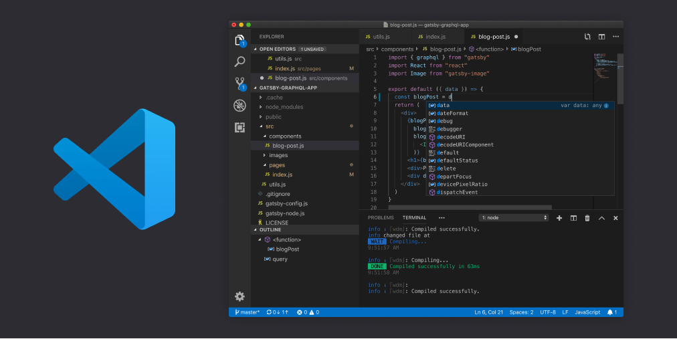
Para iniciarmos nosso curso, primeiramente será necessário instalar na maquina uma ferramenta de edição de código, no caso utilizaremos o Visual Code Studio, ferramenta gratuita da Microsoft.
Link para Download: https://code.visualstudio.com/
Tutoria de instalação: https://www.youtube.com/watch?v=_R6YslWRUFk

Slide 4
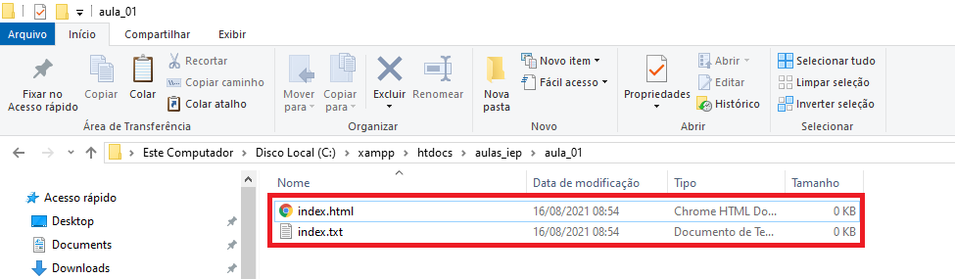
Para criarmos nossa primeira página HTML (HyperText Markup Language, que significa: Linguagem de Marcação de Hipertexto) é necessário criar um arquivo com a extensão .html para o navegador converter nosso código em arte visual. Exemplo:
Veja que o próprio sistema operacional já identifica que páginas com extensão .html deverão ser iniciadas através de um navegador da internet.

Slide 5
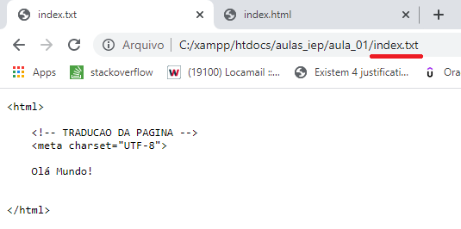
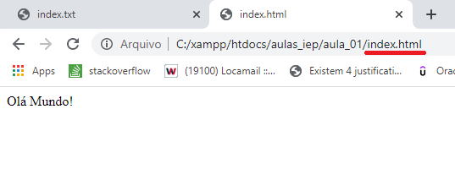
Neste outro exemplo vemos o que acontece quando um navegador faz a leitura de uma página com extensão .txt e outra com .html:
Página com extensão .txt Página com extensão .html
Nota
Quando nomeamos o arquivo como index.html estamos informando ao servidor de hospedagem que essa será a primeira página a ser exibida em nosso site.

Slide 6
Dicas básicas de programação
Organização e estruturação

Slide 7
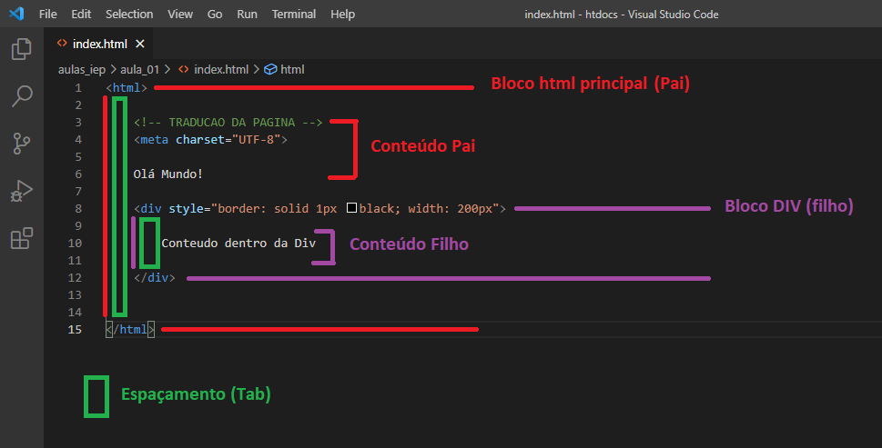
Antes de programarmos, é necessário entendermos o conceito de organização do nosso código:
Sempre que abrirmos um bloco que receberá conteúdo, dentro desse bloco damos um tab (tecla tab) para que o código sempre esteja organizado, o próprio Visual Studio Code já nos sugere o uso do tab quando abrirmos um novo bloco de conteúdo, essa organização chamamos de indentação.

Slide 8
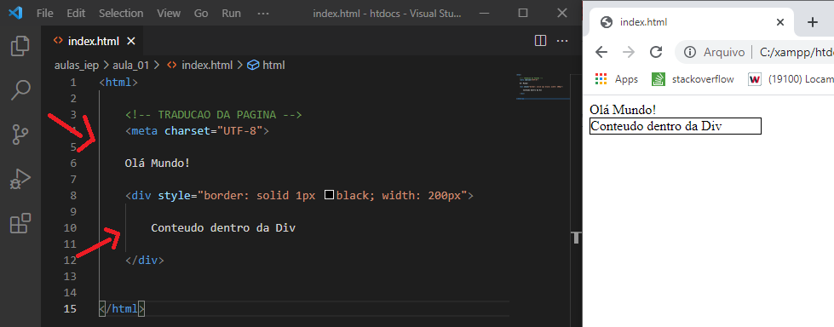
Note que o próprio Visual Code Studio já identifica com um traço cinza-claro onde se inicia e finaliza o bloco e o conteúdo dentro dele:

Slide 9
Primeira Página WEB
HTML

Slide 10
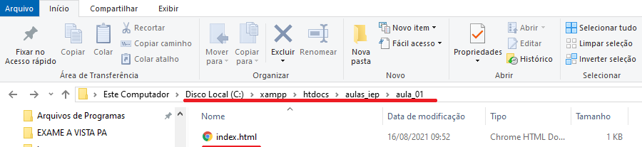
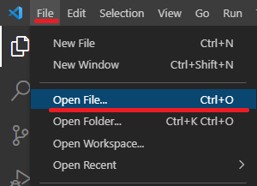
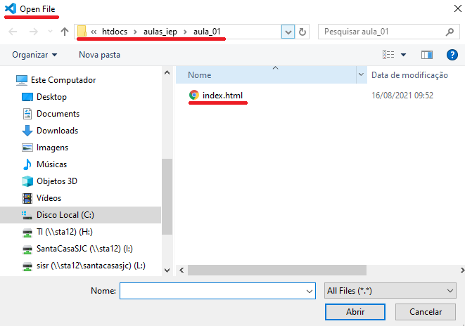
Para criarmos nossa primeira página web, precisaremos criar um arquivo com extensão .html:
Agora precisamos abrir esse arquivo no Visual Studio Code:

Slide 11
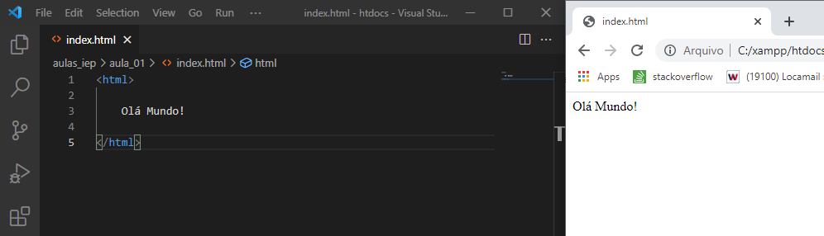
Vamos iniciar com um simples Olá Mundo!
Veja que abrimos a tag <html> no inicio da página e no final fechamos essa tag </html>, note que ao fechar uma tag utilizamos a barra / dentro das chaves </>.
Não esqueçamos também da indentação e de salvar o arquivo antes de visualizar as alterações na página.

Slide 12
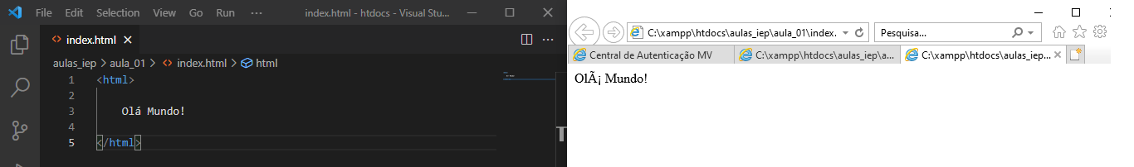
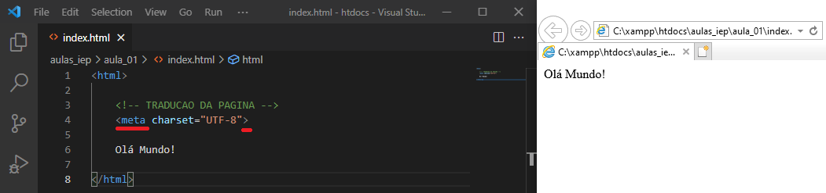
Veja que alguns navegadores não fazem a adaptação da escrita para português automaticamente,
Então chamaremos a tag meta com a funcionalidade charset, para resolver esse problema.
Note que abrirmos a tag <meta e na própria abertura inserirmos a informação do charset, e finalizamos a abertura da tag com apenas um >, nesse caso não precisamos encerrar com </meta>, pois esse tipo de tag não aceita conteúdos dentro dela.

Slide 13
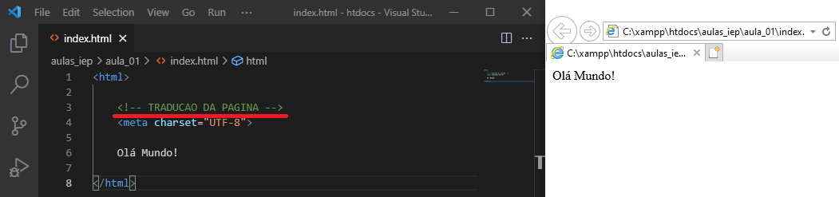
Para organizar melhor nosso código podemos inserir um comentário, para inserir o comentário utilizamos o código: <!-- TEXTO QUALQUER -->, com isso podemos organizar e identificar o que estamos fazendo em nosso código para consultas posteriores, sem interferir na página a ser exibida para o usuário.
Nota
Recomendamos a utilização do <meta charset=“UTF-8”> para todas as aplicações, com isso podemos utilizar caracteres especiais e acentuação da nossa linguagem em todos os navegadores sem maiores problemas.

Slide 14
Utilização de DIVS
HTML + CSS

Slide 15
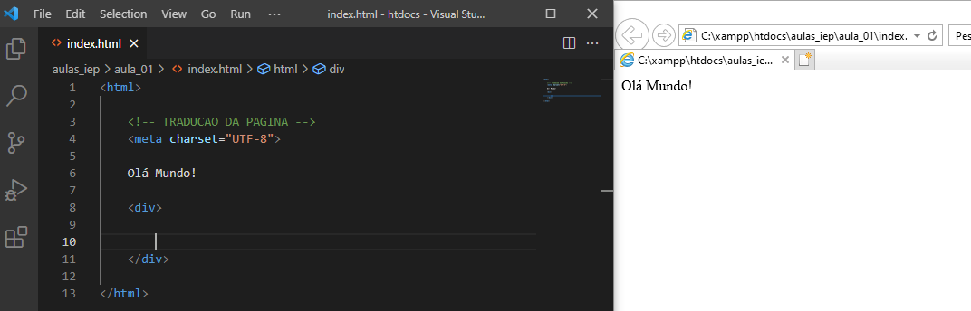
Vamos aprender um pouco sobre div, que consideramos uma das tags mais importantes para o desenvolvimento web.
Veja que ao utilizar uma div abrindo e fechando ela (<div> </div>) não há efeito nenhum na página, pois a div serve para organizar conteúdo e aplicarmos os efeitos estilizados que chamados de CSS.

Slide 16
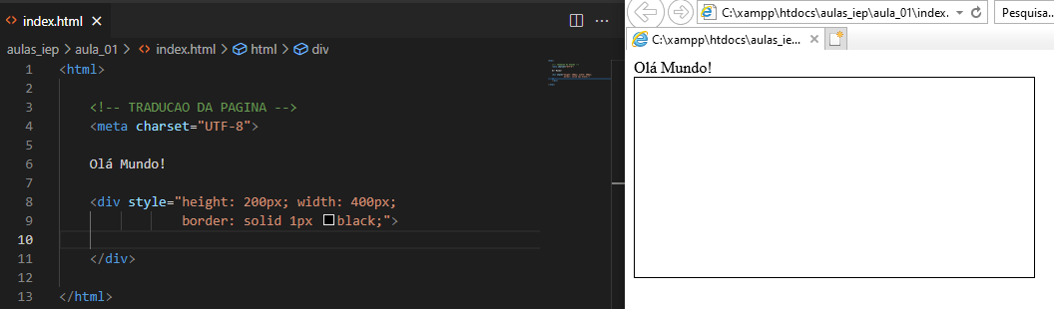
Para podermos visualizar uma div precisamos passar três valores para ela:
Altura (height), largura (width) e borda (border)
Para passar esses valores para um div, utilizaremos uma funcionalidade da div chamado style, lembrando que os valores desse atributos serão passados dentro de aspas duplas “”, separados por ponto e virgula ; exemplo:

Slide 17
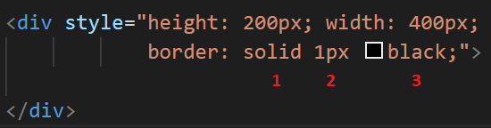
Veja que quando passamos a borda desejada temos três valores, o primeiro solid se trata do tipo da borda que no caso é uma borda solida, o segundo é a espessura da borda que no caso escolhemos a largura de 1px (1 pixel) e o terceiro se refere a cor da borda, que pode ser passado pelo nome da cor em inglês ou pelo valor hexadecimal da borda que no caso do black se trata do hexadecimal #000000.

Slide 18
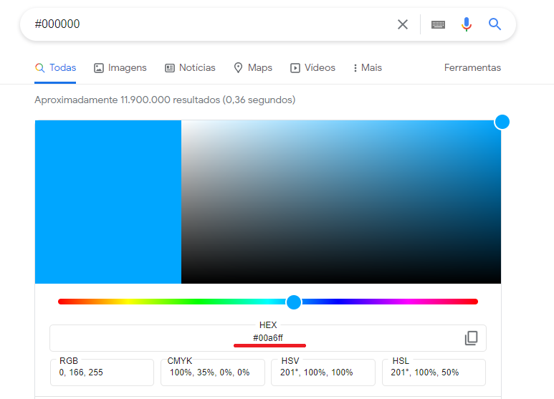
Podemos consultar os valores hexadecimais das cores em ferramentas de edição de imagem ou no próprio google:

Slide 19
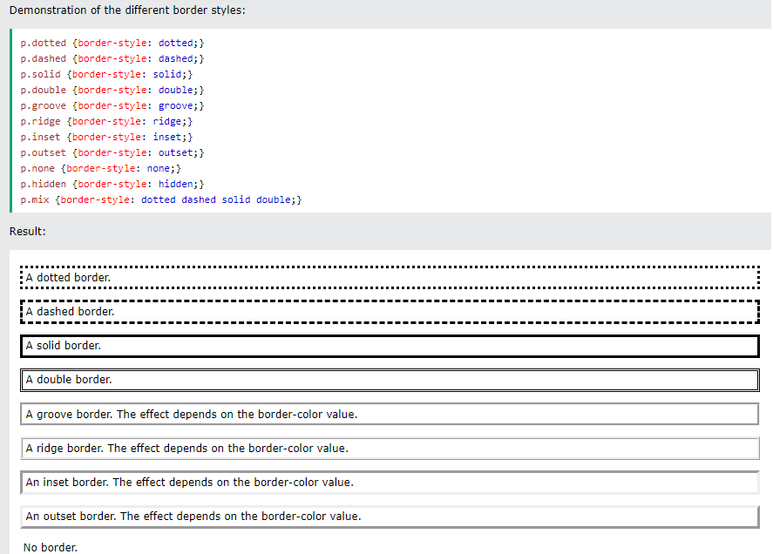
Existe uma lista com os diversos tipos de borda que podemos utilizar descritas no site da w3schools:
https://www.w3schools.com/css/css_border.asp

Slide 20
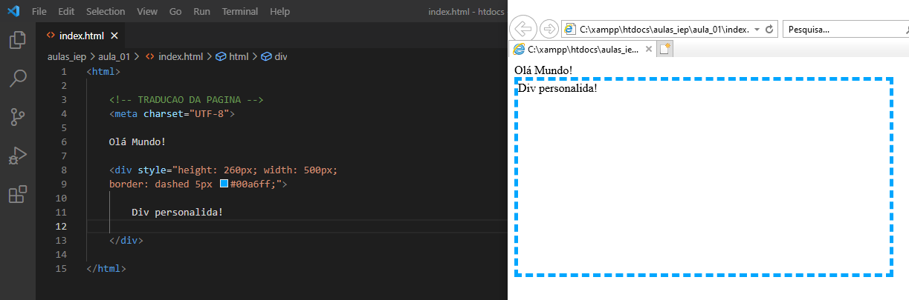
Podemos definir o formato da div livremente modificando os valores no style, veja o exemplo abaixo:

Slide 21
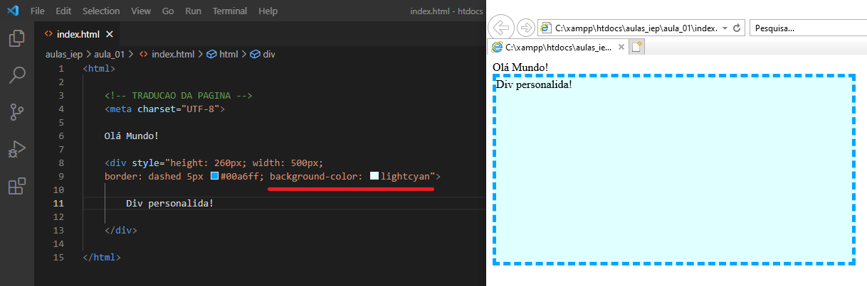
Para inserirmos uma cor de fundo na nossa div podemos utilizar o atributo background-color no style da nossa div (CSS):
Depois de entendermos melhor o conceito básico de uma página html fica fácil de realizarmos as alterações que desejamos de forma simples, clara e objetiva.

Slide 22
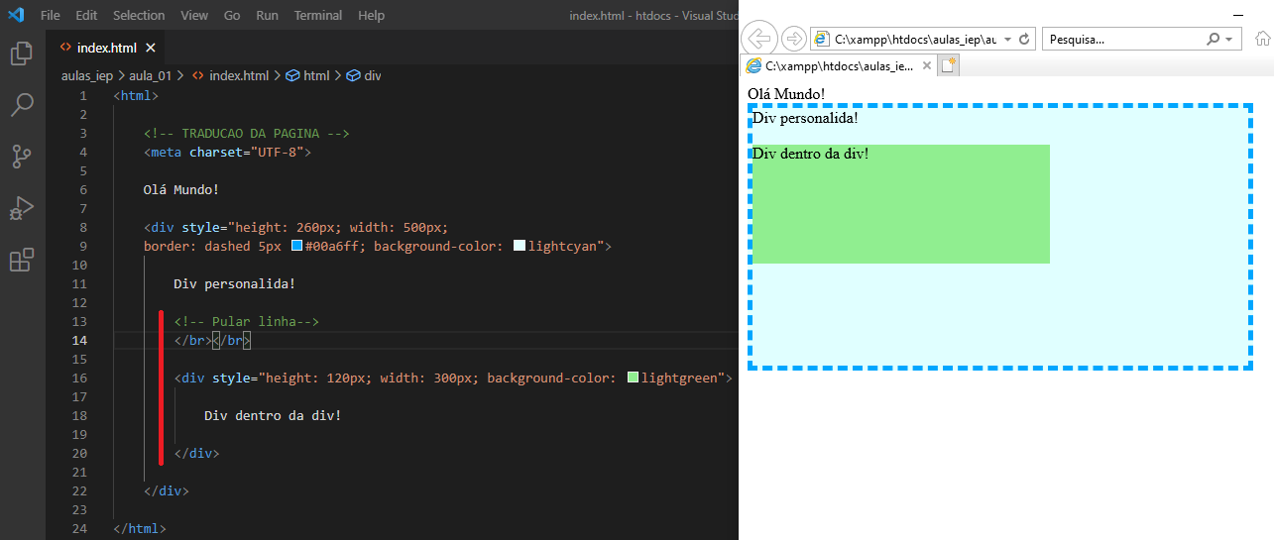
Podemos inserir vários conteúdos dentro de uma div, inclusive outra div, veja exemplo:
Não foi necessário o uso de borda na nova div pois visualizamos apenas com o background-color.
Utilizamos dois </br> para pularmos as linhas entre o texto Div personalidade e o inicio da nova div.

Slide 23
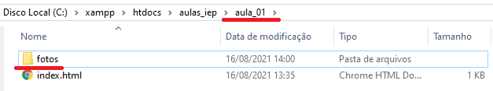
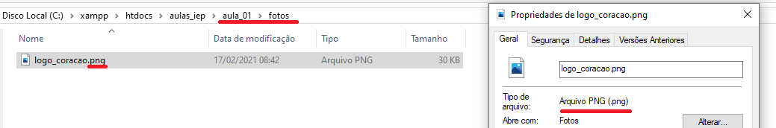
Para inserir uma imagem na página, primeiro vamos criar uma pasta no nosso projeto chamado fotos:
Feito isso, salvaremos alguma imagem nessa pasta, precisamos observar bem o nome da pasta, o nome do arquivo de imagem e a extensão dele:

Slide 24
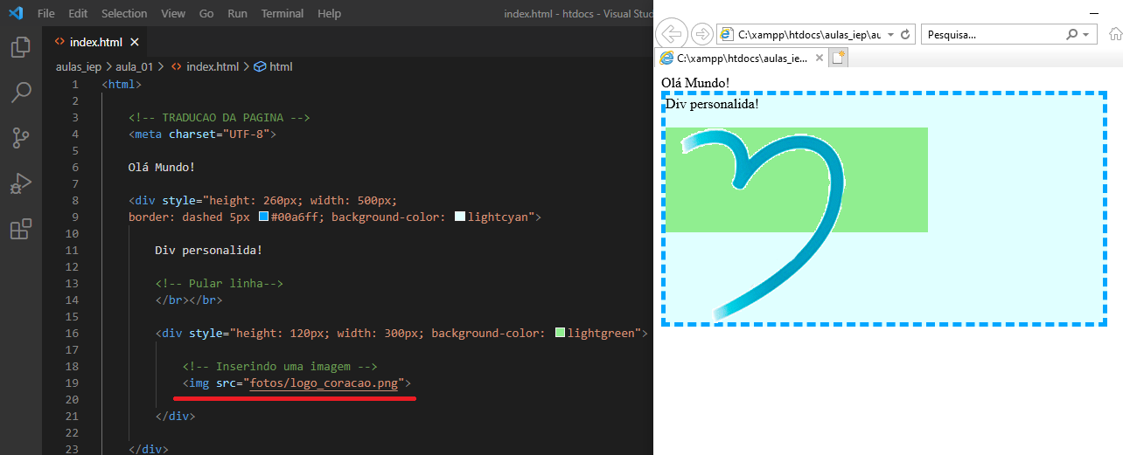
Com o arquivo de imagem no local correto e com as informações necessárias, vamos inclui-la em nossa página .html com o comando <img src="fotos/logo_coracao.png">:

Slide 25
Vamos observar os detalhes da tag img:
<img src="fotos/logo_coracao.png">
Note que dentro da tag img utilizamos o comando src=“” que significa source (fonte), dentro das aspas duplas “” será informado o diretório do nosso arquivo de imagem.
Abertura
Encerramento
Extensão do arquivo
Nome do arquivo
Pasta do arquivo
Nota
Nesse exemplo utilizamos uma imagem com extensão .png, com esse tipo de imagem podemos inserir um fundo transparente, existem vários efeitos que podemos criar com imagens de fundo transparente em nossas páginas.

Slide 26

Na tag img dentro do src=“” não precisamos passar todo o diretório do arquivo que no caso seria:
C:/xampp/htdocs/aulas_iep/aula_01/fotos/logo_coracao.png
Pois a página que estamos chamando a imagem já consta no diretório:
C:/xampp/htdocs/aulas_iep/aula_01/
Então foi necessário informar apenas fotos/logo_coracao.png

Slide 27
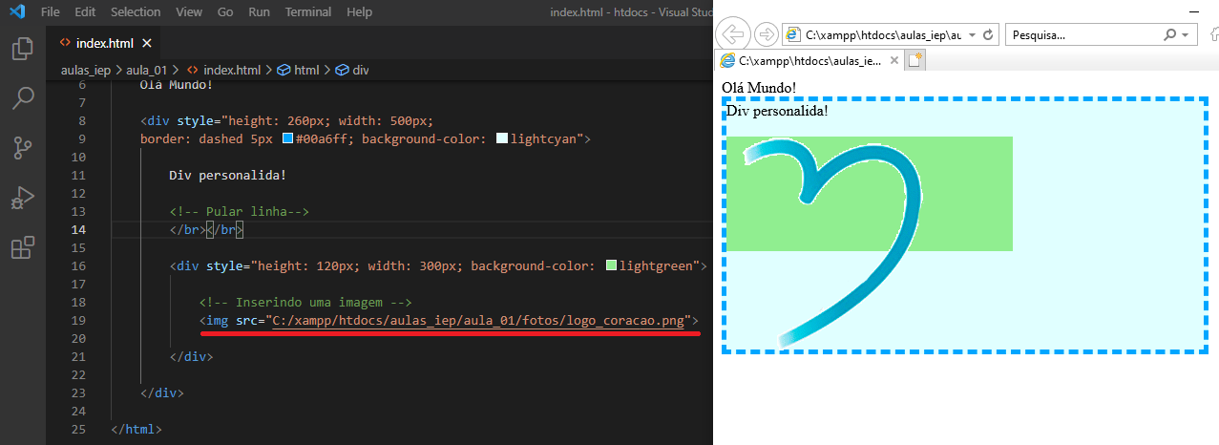
Note que o resultado é o mesmo com a extensão do arquivo por completo:

Slide 28
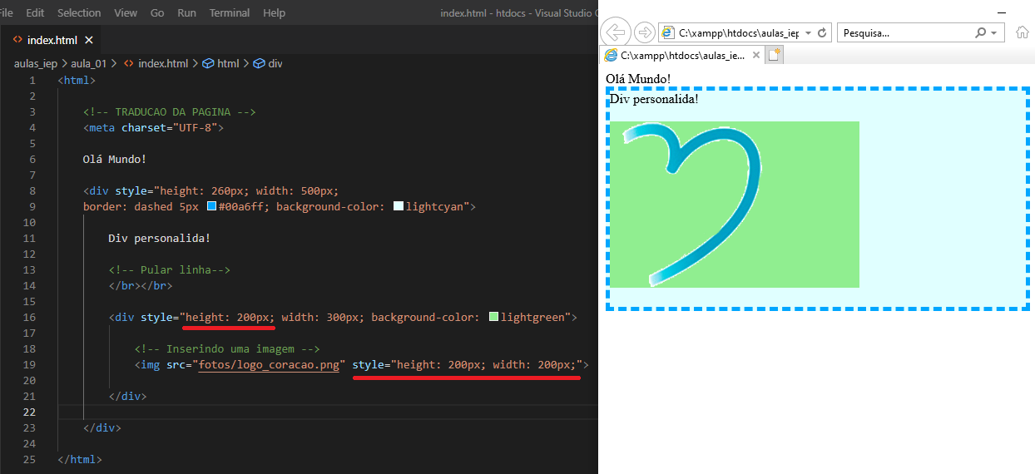
Para ajustarmos o tamanho da imagem podemos utilizar dentro da tag img o style=“” para estilizarmos essa imagem (CSS) , então vamos aumentar um pouco o tamanho da div e redimensionar o tamanho da imagem:

Slide 29
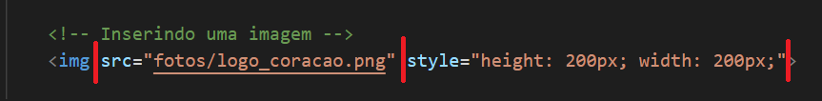

Note que abrimos a tag img, inserimos o src=“” abrindo e fechando ele com o diretório da imagem, e depois abrimos o style=“” separando os estilos com ponto e virgula ; e depois fechamos a tag img.
Podemos inserir várias funcionalidades dentro de uma tag, devemos informar a funcionalidade abrindo com aspas duplas “ , por exemplo src=“ e depois de inserir as informações dela e fechar com outra aspas duplas “, por exemplo src=“foto/foto.jpg”, para depois utilizarmos outra funcionalidade após um espaço dentro da mesma tag, por exemplo style=“background-color: yellow”.

Slide 30
Exercício
HTML + CSS

Slide 31
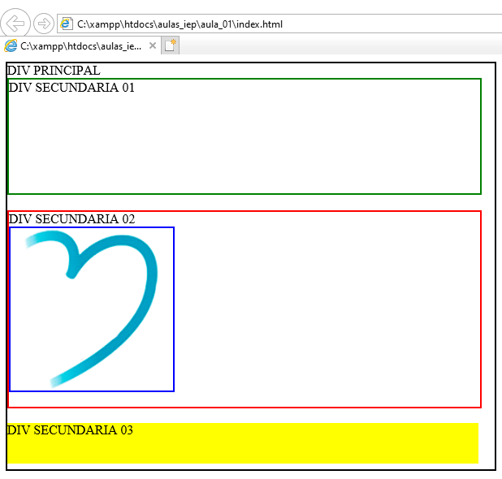
Utilizando o que já aprendemos, monte uma página em .html conforme exemplo abaixo:
A imagem, as cores e o tamanho das divs ficam na escolha de cada aluno, o importante é entender o conceito das funcionalidades HTML e CSS.

Slide 32
Organizando Objetos
HTML + CSS

Slide 33
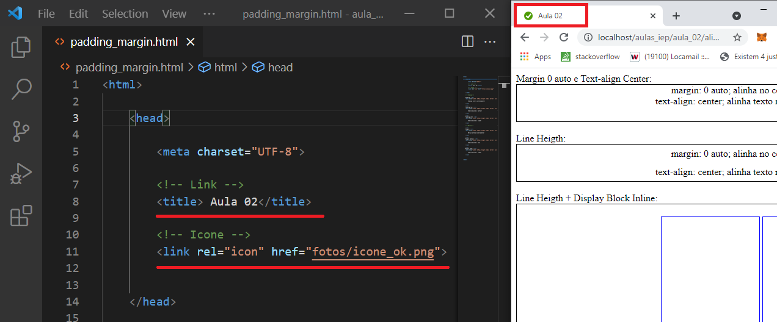
Antes de iniciarmos os alinhamentos dos objetos vamos inserir um titulo para a nossa página, para isso utilizamos a tag title e para inserir uma imagem no titulo utilizamos a tag link:

Slide 34
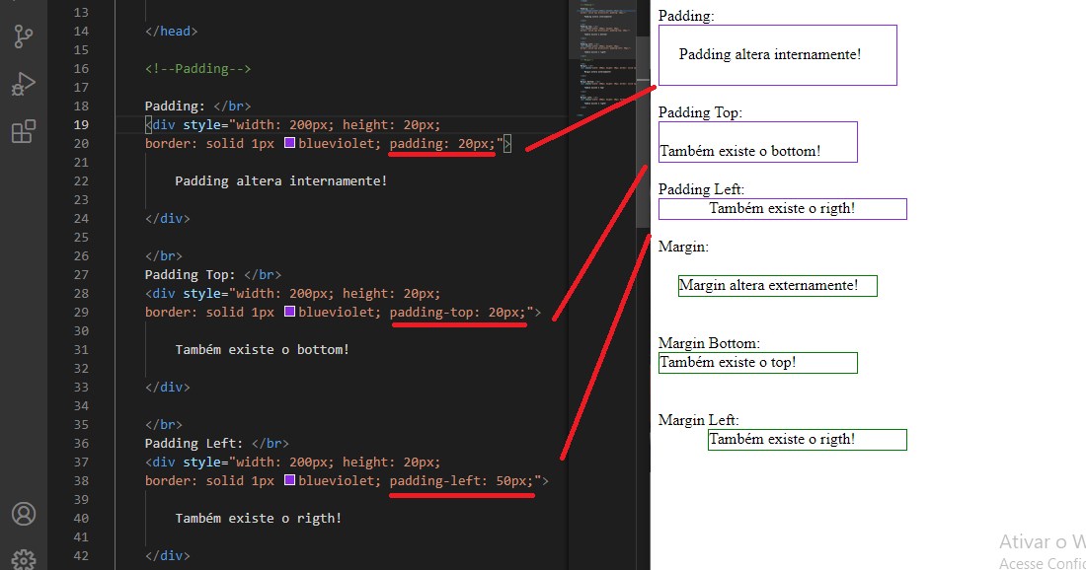
Para darmos espaçamentos internos dentro de objetos utilizamos o padding:

Slide 35
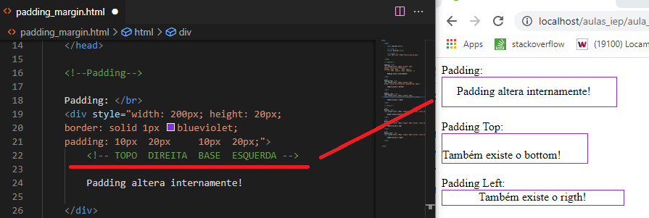
Existem 5 comandos que podemos utilizar no padding, veja exemplos:
padding-top : Espaçamento interno apenas do topo;
padding-right : Espaçamento interno apenas da direita;
padding-bottom : Espaçamento interno apenas da base;
padding-left : Espaçamento interno apenas da esquerda;
Podemos utilizar todas as funcionalidades apenas com o padding, a direção é feita no sentido horário:
Para mais exemplos: https://www.w3schools.com/css/css_padding.asp

Slide 36
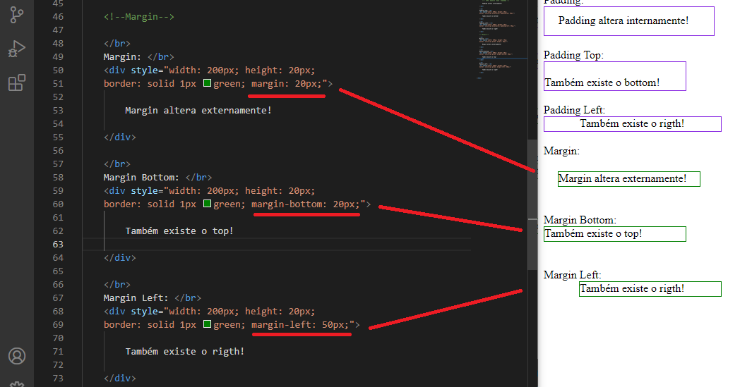
Para darmos espaçamentos externos dentro de objetos utilizamos o margin:
O margin segue as mesmas regras do padding, para mais exemplos:
https://www.w3schools.com/css/css_margin.asp

Slide 37
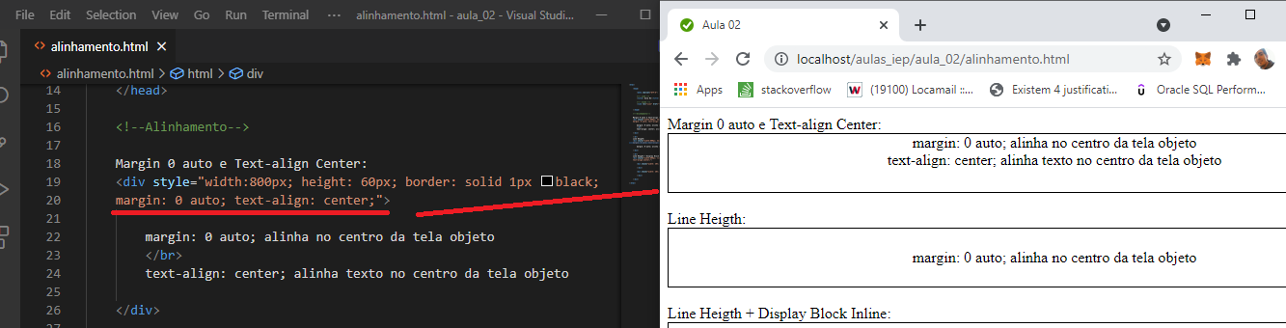
Para alinharmos horizontalmente um objeto no centro da página ou no centro de outros objetos utilizamos o margin: 0 auto e para alinharmos um texto horizontalmente utilizamos o text-align: center:
Existem também a funcionalidade de text-align: left; e text-align: right; que alinham da esquerda e direita respectivamente.

Slide 38
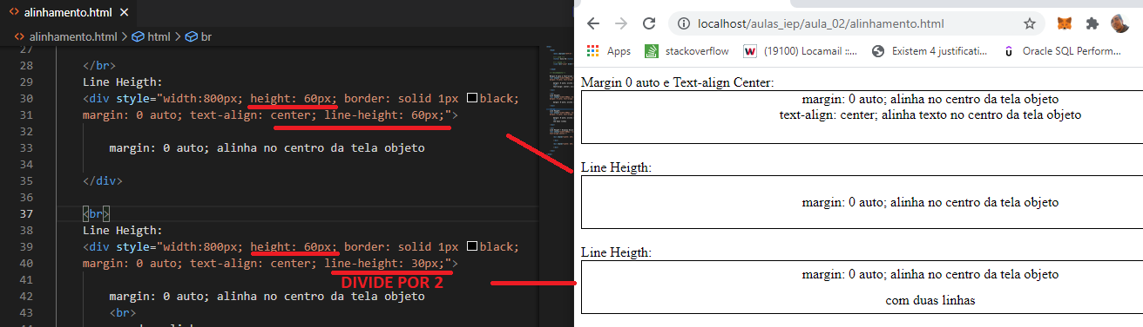
Para alinhar um texto verticalmente dentro de um objeto utilizamos o line-height, informando exatamente a altura do objeto (height):
Quando existe mais de uma linha de texto, dividimos o line-height pela quantidade de linhas de texto.
Lembrando que existem outras formas de alinhas objetos verticalmente, que serão explicadas posteriormente.

Slide 39
Exercício
HTML + CSS

Slide 40
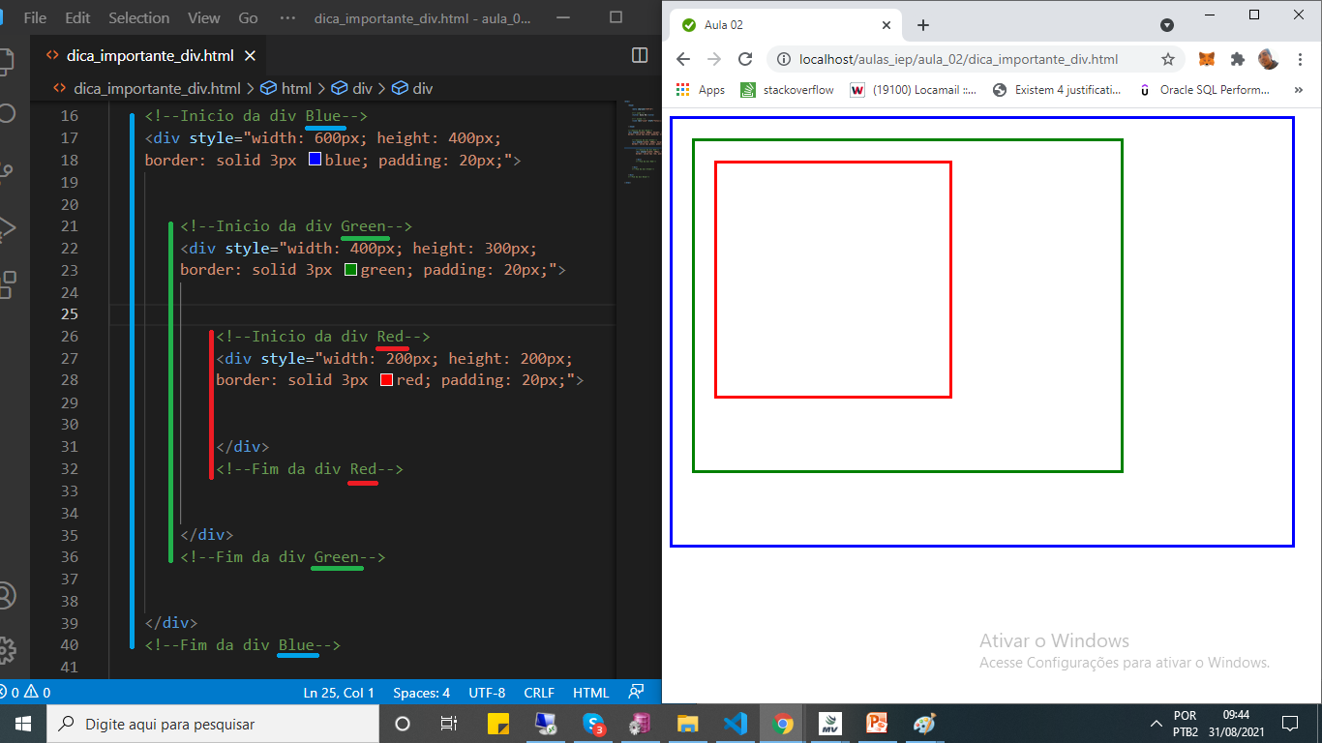
Dica importante, para não se perder no código e ser mais claro quando uma div precisa estar dentro de outra comentamos onde a div se inicia e ela termina, veja exemplo:

Slide 41
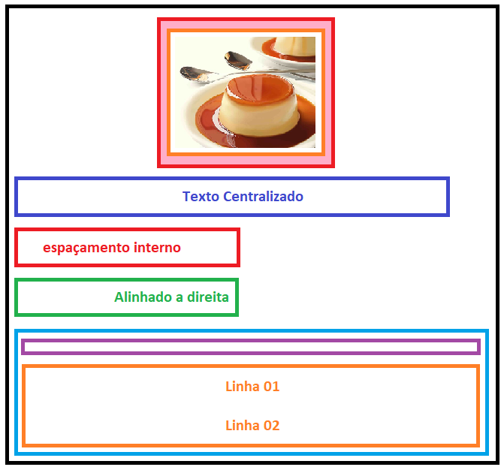
Utilizando o que já aprendemos, monte uma página em .html conforme exemplo abaixo. Seja criativo com as cores, e não esqueça da indentação, do título da página com imagem e das margins de distanciamento!

Slide 42
Float
HTML + CSS

Slide 43
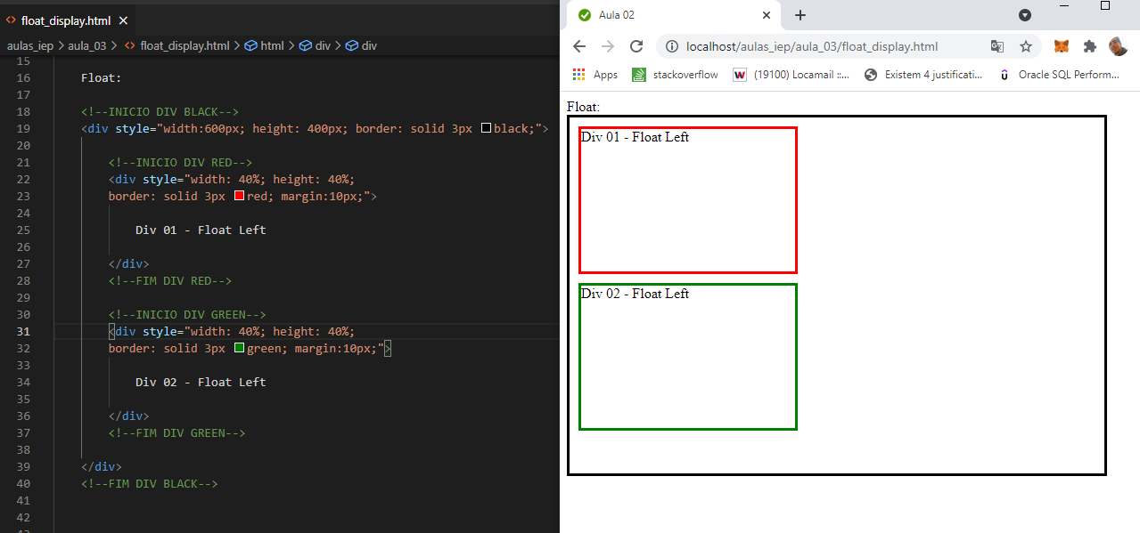
Para inserir uma div ao lado da outra utilizamos a funcionalidade CSS Float, abaixo vemos uma div pai (div black) e duas divs filhas (div red e div green), sem o Float elas ficam organizadas dessa maneira:

Slide 44
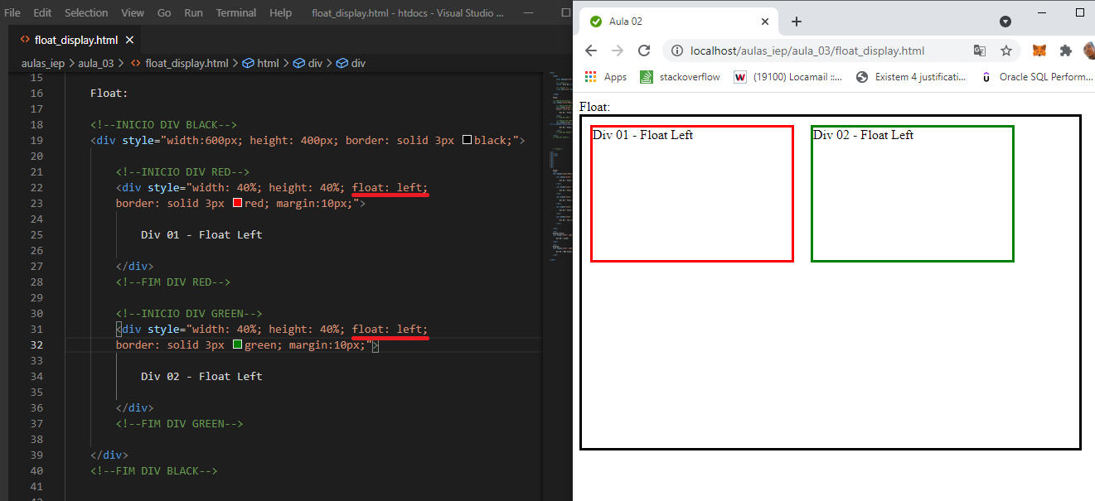
Mas ao adicionarmos o Float: Left; nas divs filhas elas se alinham na horizontal sempre iniciando da esquerda para a direita:

Slide 45
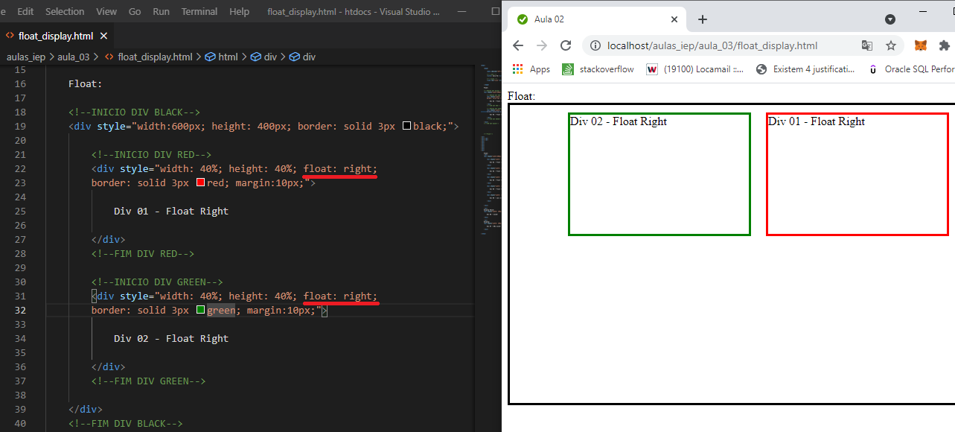
Para iniciar a regra da horizontal pela direita utilizamos o Float: Rigth;:

Slide 46
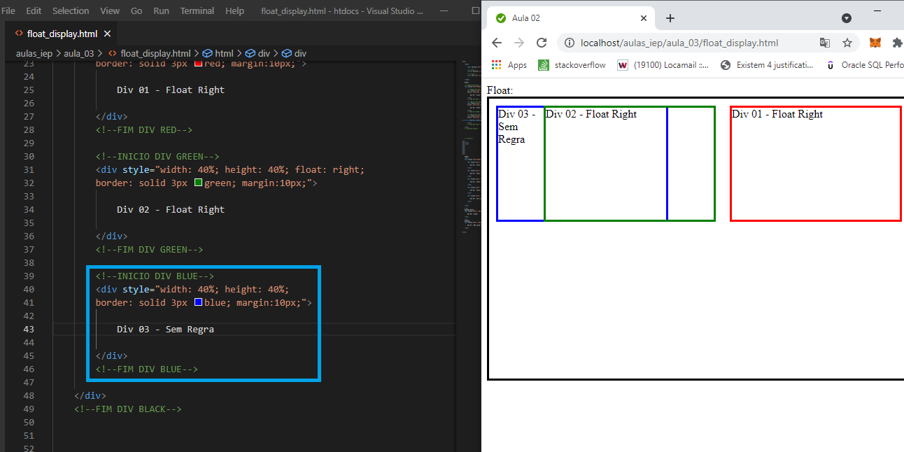
Se desejarmos inserir uma div abaixo das filhas mas sem a regra do float, veja o que acontece:

Slide 47
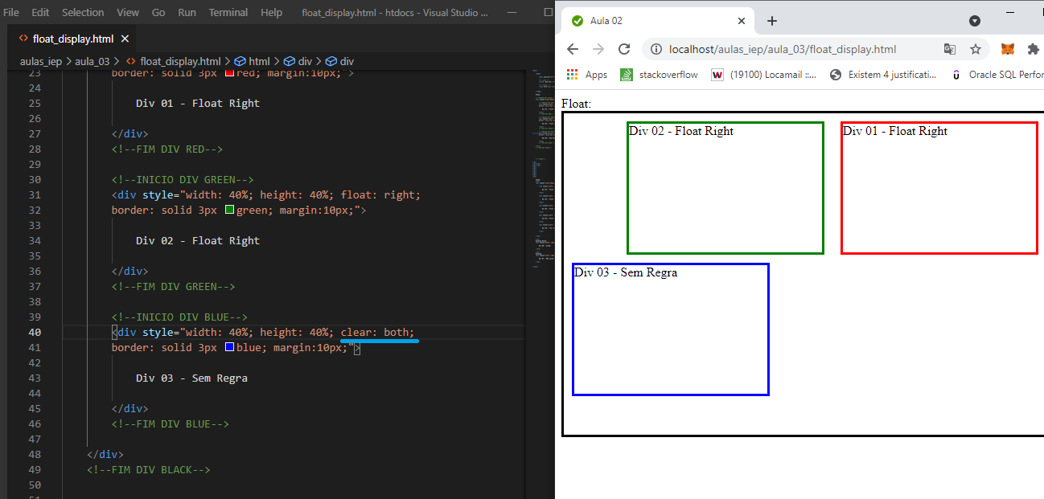
Para resolvermos esse problema utilizamos o Clear: Both;:

Slide 48
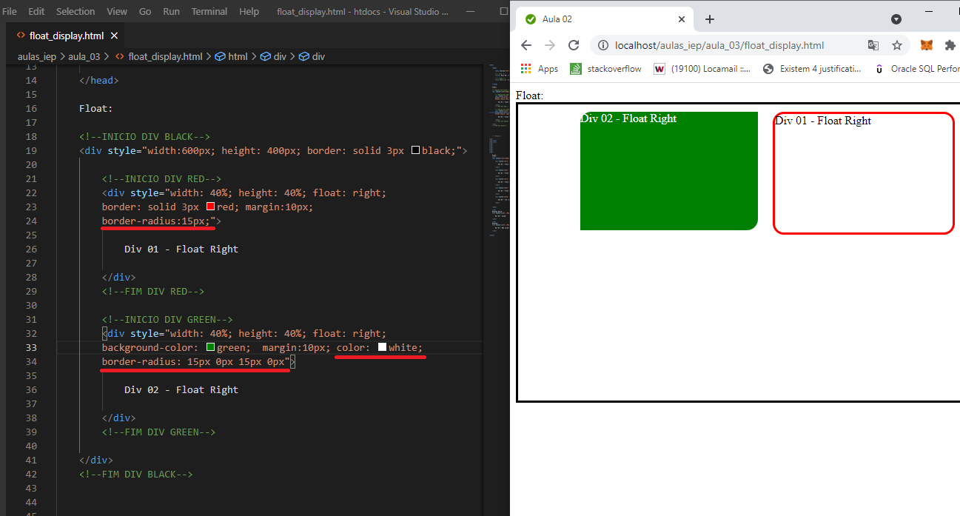
Também podemos inserir arredondamento nas bordas das divs com o border-radius e alterar a cor dos textos das divs com o color:
Border-Radius: https://www.w3schools.com/cssref/css3_pr_border-radius.asp
Color: https://www.w3schools.com/html/html_colors.asp

Slide 49
Exercício
HTML + CSS

Slide 50
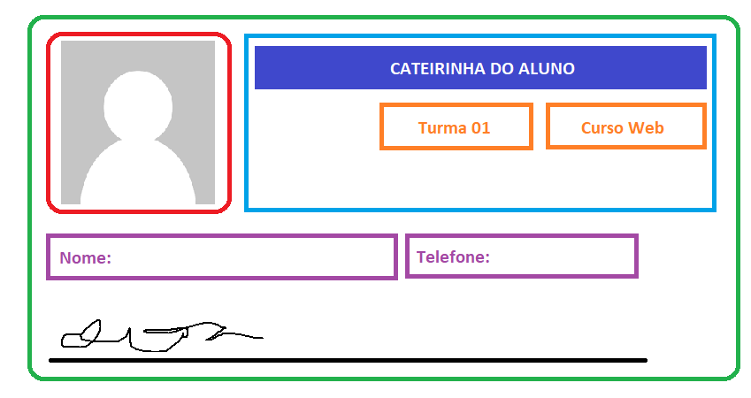
Utilizando o que já aprendemos, monte uma página em .html conforme exemplo abaixo.
Dica: Para pintar apenas a borda de baixo da div utilizamos o border-bottom:
https://www.w3schools.com/cssref/pr_border-bottom.asp
Não esqueça de subir os arquivos no github: https://www.youtube.com/watch?v=Fj3gtbaF8WA

Slide 51
Arquivo CSS
HTML + CSS

Slide 52
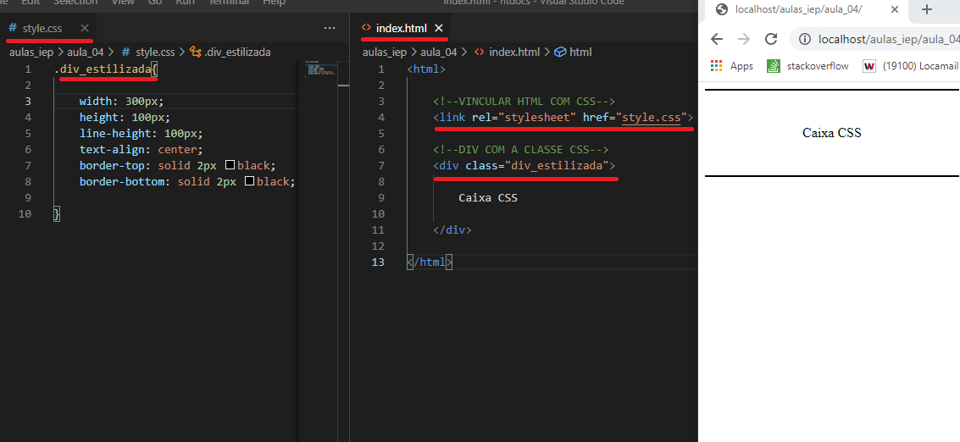
Ao invés de abrirmos a tag style e passarmos todos os atributos para nossos objetos no próprio objeto como a div por exemplo, podemos criar um arquivo com a extensão .css e realizar todos os estilos dos objetos em uma classe, na qual essa classe será passada para todos os objetos que desejamos:

Slide 53
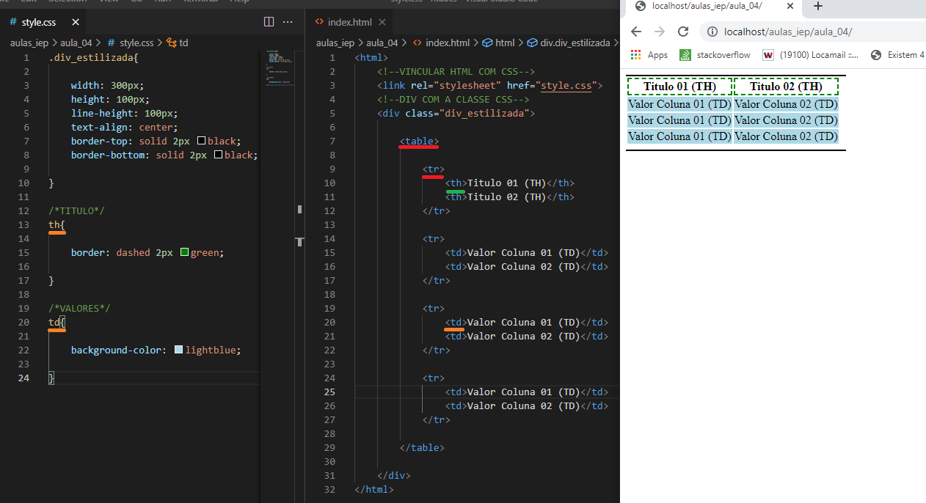
Para criarmos uma tabela utilizamos a tag table, para criar uma linha utilizando a tag tr, para coluna de titulo utilizamos a tag th e para coluna de resultado utilizamos a tag td, e todas elas podem ser individualmente estilizadas no nosso arquivo .css, lembrando que para classes do sistema não utilizamos o . (ponto) apenas utilizamos o . (ponto) nas classes personalizadas:

Slide 54
Exercício
HTML + CSS

Slide 55
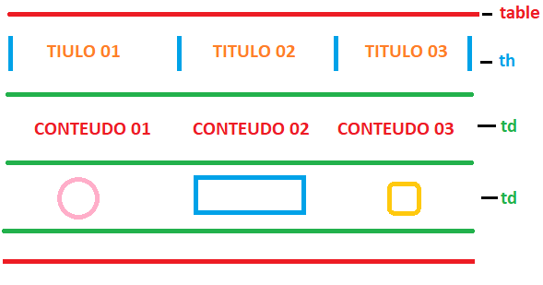
Utilizando o que já aprendemos, monte uma página em .html e .css conforme exemplo abaixo.

Slide 56
FORMS e FONT AWESOME
HTML + CSS

Slide 57
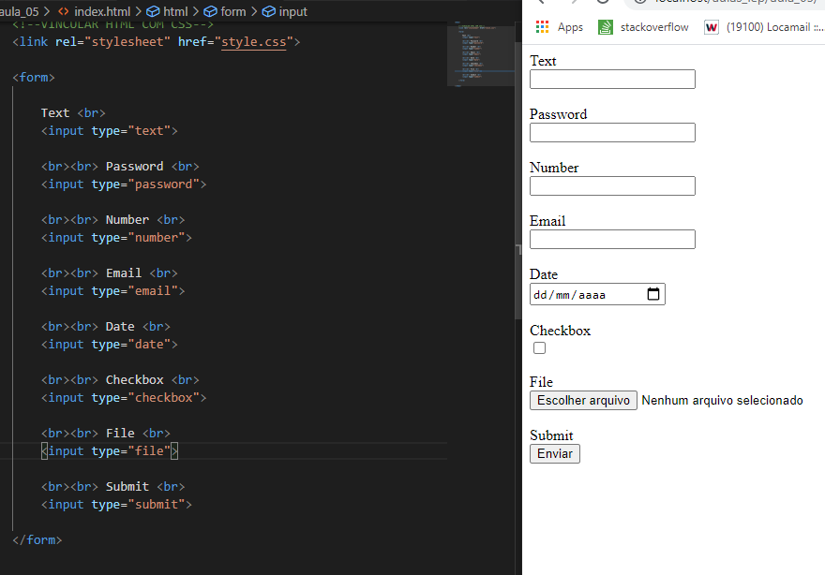
Utilizamos a tag form para poder receber e passar informações para os usuários que utilizam nossos sites, existem diversos inputs types para diferenciar o tipo de entrada, veja alguns:

Slide 58
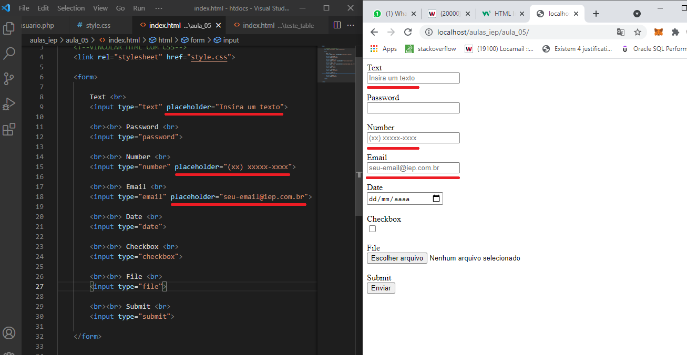
Dentro da tag input temos alguns comando que podemos utilizar além do class e o style que já conhecemos, um dos comandos mais usados para estilizar nosso projeto se chama placeholder, veja:
Obs.: Outros exemplos e mais detalhes serão vistos no modulo de bootstrap

Slide 59
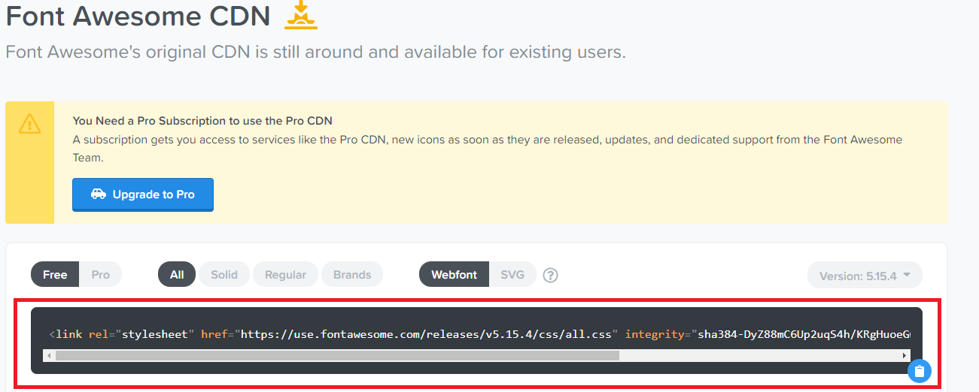
Para estilizarmos ainda mais nosso site, utilizamos o Font Awesome, se trata de uma plataforma que oferece muitos ícones gratuitamente, e podemos utiliza-los com simples comando, o primeiro passo é se cadastrar na plataforma, feito isso será disponibilizado um código para ser utilizado em nosso site:
Site: https://fontawesome.com/

Slide 60
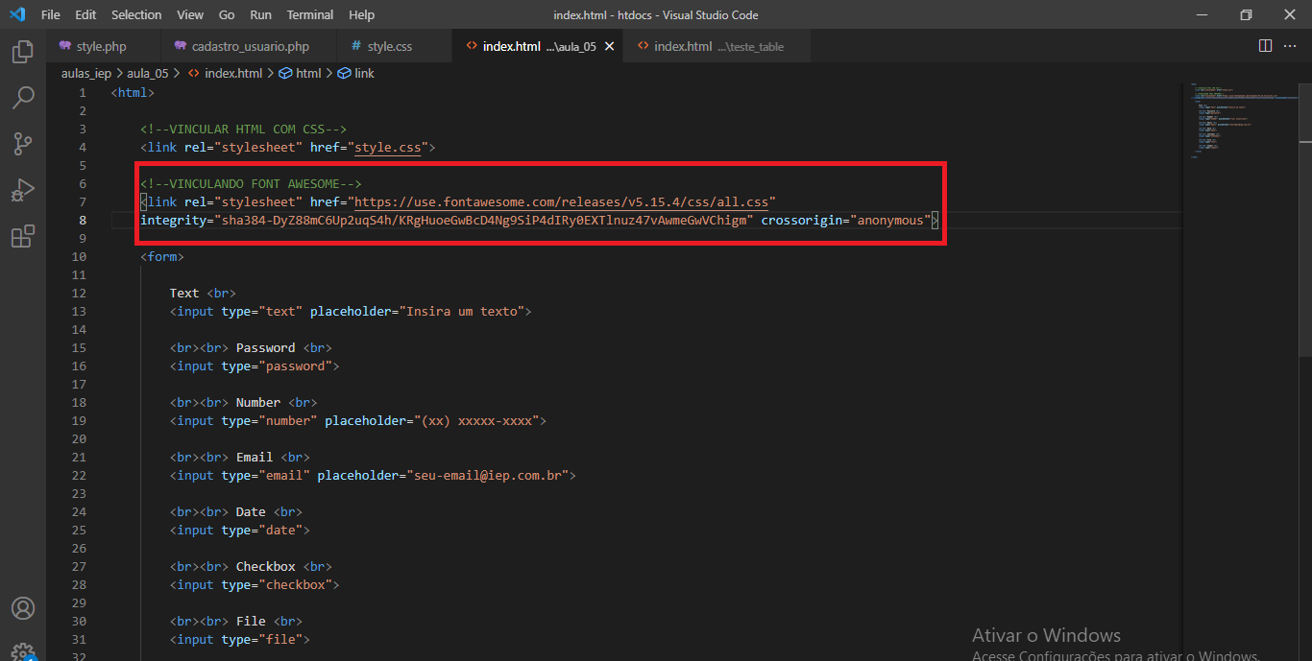
Veja o Font Awesome integrado:

Slide 61

Para utilizar um ícone basta pesquisar os ícones que são gratuitos e copiar a tag i na descrição do ícone:

Slide 62

Veja resultado com o Font Awesome:

Slide 63
Exercício
HTML + CSS

Slide 64

Utilizando o que já aprendemos, monte uma página em .html e .css conforme exemplo abaixo:

Slide 65
BOOTSTRAP

Slide 66

Para utilizarmos o bootstrap em nosso site basta adicionar o link css que está na página de introdução do bootstrap:
https://getbootstrap.com/docs/5.1/getting-started/introduction/

Slide 67

Para montarmos um site responsivo, precisamos primeiramente estruturar o layout, através de containers, grid e columns:

Slide 68

Também podemos utilizar os formulários e componentes do bootstrap para facilitar as nossas criações:

Slide 69
Exercício
HTML + CSS

Slide 70


Utilizando o que já aprendemos, monte uma página em .html, .css e boostrap conforme exemplo abaixo, lembrando que a página é a mesa só muda a visualização, no caso do google chrome utilizamos o inspecionar:
Desktop: Mobile:

Slide 71
Referências

Slide 72
Referências:
https://code.visualstudio.com/
https://www.youtube.com/watch?v=_R6YslWRUFk
https://www.w3schools.com/
https://www.youtube.com/watch?v=Fj3gtbaF8WA
https://fontawesome.com/
https://getbootstrap.com/

